Slide 1
¿Qué hace un ingeniero industrial en una empresa?
Introducción a la Ingeniería Industrial

Slide 2
¿Qué hace un ingeniero industrial en una empresa?
Un ingeniero industrial se encarga de diferentes tareas dentro de una compañía:
Produc -
ción
Finanzas
Mejora continua
Planificación de la produc-
ción

Slide 3
Producción
El ingeniero industrial tiene como meta clara el obtener un producto final confiable y de mejorar el servicio si hace falta.

Slide 4
Finanzas
El ingeniero industrial tiene la capacidad de detectar dónde ocurre una falla en una línea de producción, lo que le permite a la empresa reducir costos

Slide 5
Mejora continua
Para la mejora continua de los sistemas de producción es vital el establecimiento de un departamento de control de calidad, que puede estar a cargo de un ingeniero industrial

Slide 6
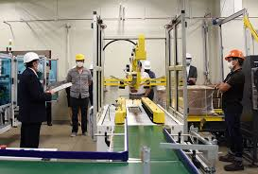
Planificación de la producción de un producto o servicio
Si la meta de una empresa es la fabricación de un determinado número de artículos por día, detrás de ello hay una serie de parámetros activos, como, por ejemplo:
Cantidad de trabajadores.
Costos de producción.
Capacidad de la planta.
Paradas de máquinas
Llevar a cabo el estudio de esos parámetros para el correcto funcionamiento de los mismos, es responsabilidad de los ingenieros industriales.

